Slide 1

일본정치와 경제
일본 경제와 관광의 관계
일본어일본학과 조효원

Slide 2
목차
<<
1
경제와 관광의 관계
- 경제란? - 관광이란?
- 일본의 관광
2
일본 경제와 관광의 영향
- 고도 경제 성장기 - 아베 정권의 경제 정책
- 외국인 관광객 - 코로나 이후
3
마무리하며
-요약
-참고자료

Slide 3
[
]
1. 경제와 관광의 관계

Slide 4

1. 경제와 관광의 관계
경제란?
금융
소비 활동
経済
무역
생산 활동
경제
관광
분배 활동
정보 등등

Slide 5
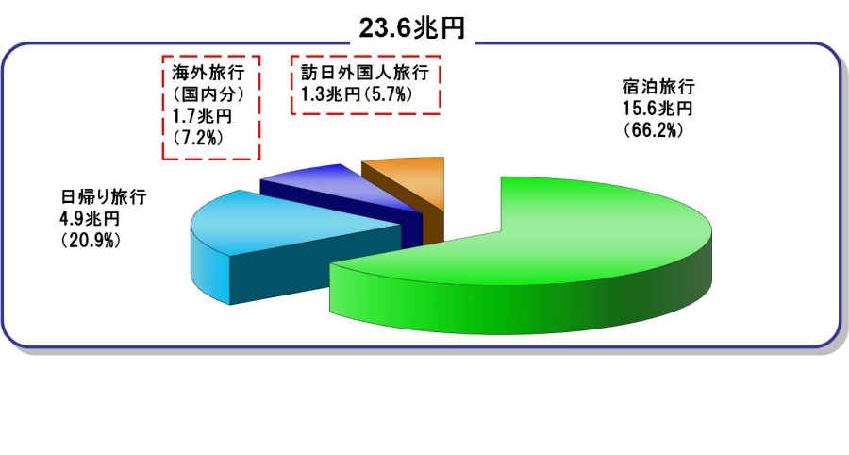
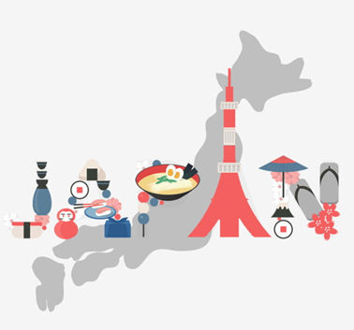
1. 경제와 관광의 관계
관광이란?
観光
<일본 국내 여행 소비량>
좁은 의미
넓은 의미
즐거움을 위한 여행
경제적인 소비를 하는 행위

Slide 6
1. 경제와 관광의 관계
관광이란?
観光
불균형 해소
소득 증대
고용 창출
21세기 주도할 3대 산업!

Slide 7
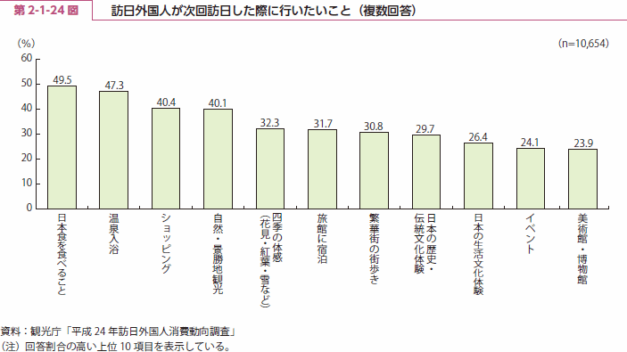
1. 경제와 관광의 관계
일본의 관광
-일본을 방문하는 목적
음식, 온천, 쇼핑,
자연 및 경승지 관광 등
<일본 방문 시 하고싶은 것>

Slide 8
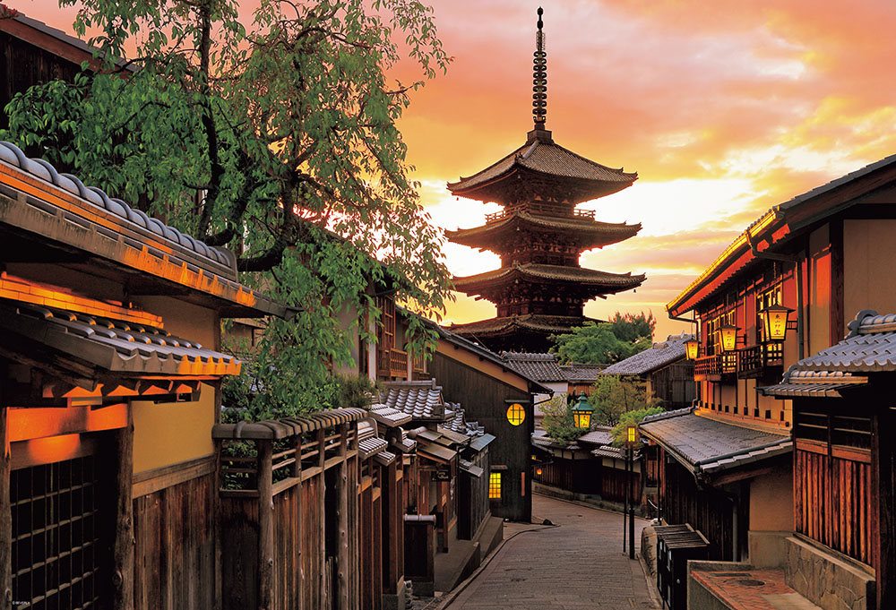
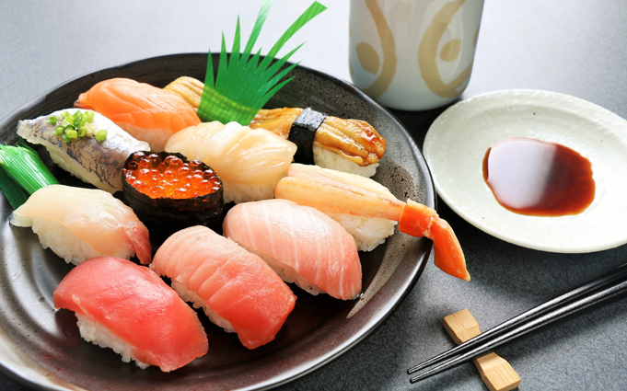
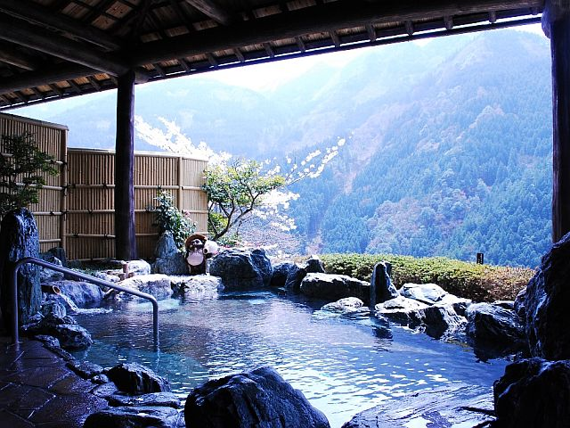
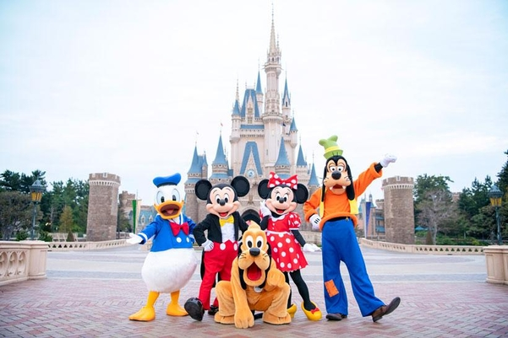
1. 경제와 관광의 관계
일본의 관광
문화재
음식
애니메이션 및
테마파크
온천

Slide 9
[
]
2. 일본 경제와 관광의 영향

Slide 10
2. 일본 경제와 관광의 영향
고도 경제 성장기
일본제품의 국제경쟁력을 높여서 수출을 신장시킴
산업합리화
수출신장은 일본경제의 고도성장에 크게 공헌
기술혁신
대형투자
국민의 소득이 증가

Slide 11
2. 일본 경제와 관광의 영향
고도 경제 성장기
국민 소득 증가로 인한
관광 수요증가
관광객 증가로 일본 경제 성장
일본경제의 고도성장
1964년 해외여행 자유화
비지트 재팬 캠페인
고도 경제 성장에 의한
일본 관광의 큰 변화
관광 적자국이서 벗어남

Slide 12
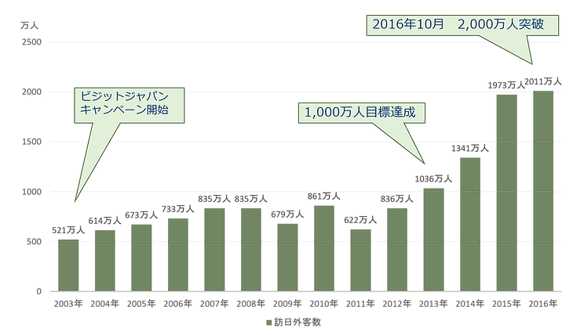
2. 일본 경제와 관광의 영향
아베 정권의 관광경제 정책
비지트 재팬 캠페인
2003년 4월 아베 정부 방일 여행 촉진 사업을 개시
리먼 쇼크, 동일본 대지진 등 세계적인 경기 침체로 수치가 크게 감소
2012년 '관광 기반 국가' 추진 발표
비자 및 엔화 완화에 2013년 1,036만명의 기록
마침내 1,000만명의 목표를 달성
방일 외국인 관광객 수

Slide 13
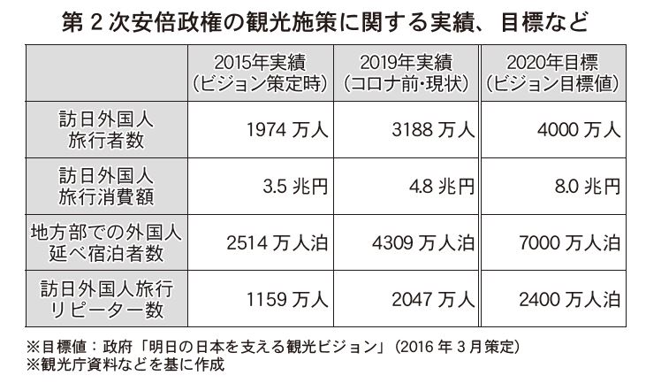
2. 일본 경제와 관광의 영향
아베 정권의 관광경제 정책
2015년 1,974만 명, 소비량 3,4771억 엔 - 55년 만에 처음으로 흑자
관광은 일본 경제를 이끄는 소득자로서 성장
2019년 4,813억 엔 - 사상 최고치를 기록
2019년 일본 럭비 월드컵 - 유럽, 미국 등 방문객 유치, 소비량 증가 성과
2020년 도쿄 올림픽 - 외국인 관광객 4천만 명에 도달 목표 세움
제 차 아베 정권 관광 시책 실적

Slide 14
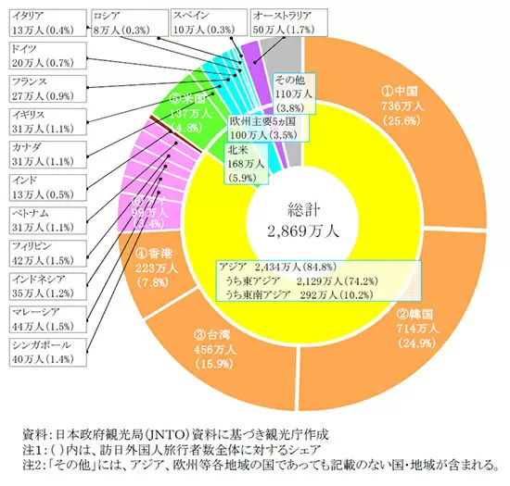
2. 일본 경제와 관광의 영향
외국인 관광객 영향
-일본 방문 관광객 중 중국인은 736만 명으로 전체의 25.6%
-소비액은 1조6947억엔으로 전체의 38.4% 차지
-1인당 소비액도 23만382엔으로 가장 높음 특히 쇼핑에 따른 지출액이 큼
일본을 방문하는 외국인 방문객 수

Slide 15
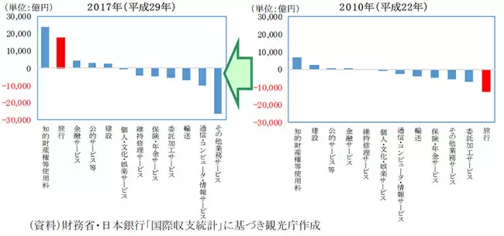
2. 일본 경제와 관광의 영향
외국인 관광객 영향
인바운드 수요 증가
가장 큰 '지적재산권 등 사용료’
다음 흑자 항목으로 바뀜
2010년 국제서비스수치
최대 적자 항목'여행'

Slide 16
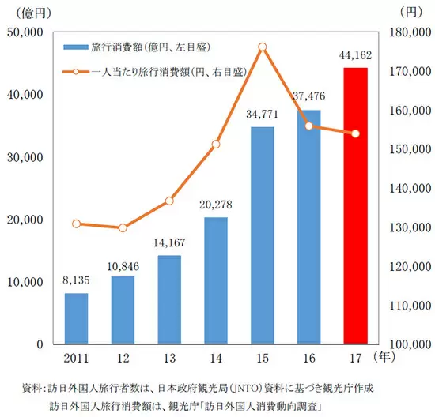
2. 일본 경제와 관광의 영향
외국인 관광객 영향
국제 관광의 시장 규모는 전 세계 자동차 수출액을 초과하는 140조 엔 이상
관광은 일본 경제 성장의 기둥
방일 외국인 여행자의 소비 추이
(관광청 '2018년판 관광백서')

Slide 17
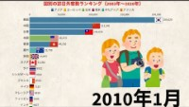
2. 일본 경제와 관광의 영향
외국인 관광객 변화 동영상
https://youtu.be/TFcyxU1cuBk
일본 방문 외국인 관광객 수 국가별 순위(2003년~2020년 5월)

Slide 18
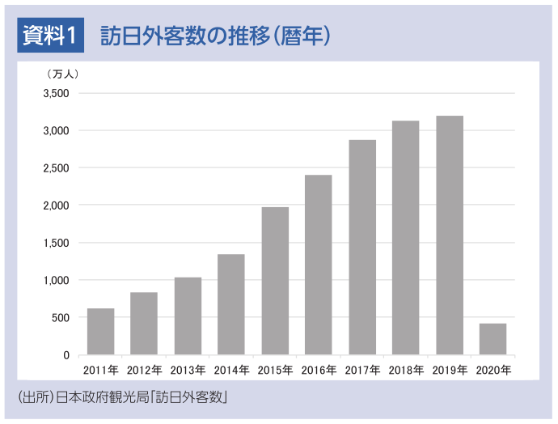
2. 일본 경제와 관광의 영향
코로나 이후
일본을 방문하는 해외 관광객 수가 꾸준히 증가 경향
코로나 영향으로 외국 관광객
수가 전년 대비 -87.1% 격감
<일본 관광객 통계>

Slide 19
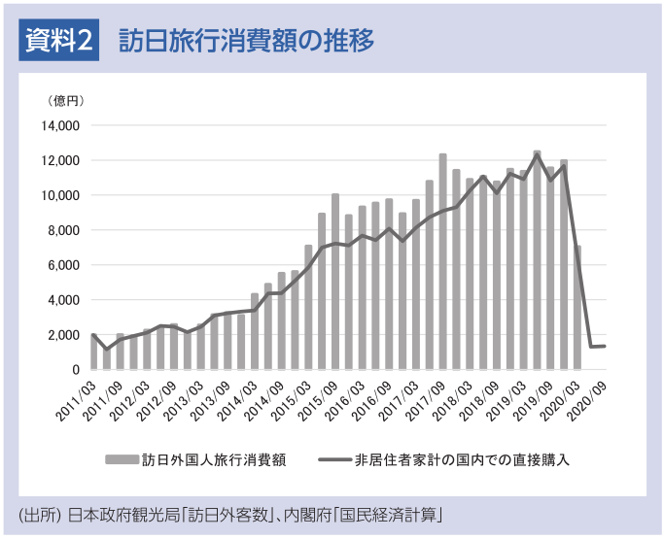
2. 일본 경제와 관광의 영향
코로나 이후
방일 외국인 감소에 의한 인바운드 소비의 감소
입국 제한에 방일객의 급격한 감소에 의해서, 그 대부분은 소실
<방일 여행 소비액>

Slide 20
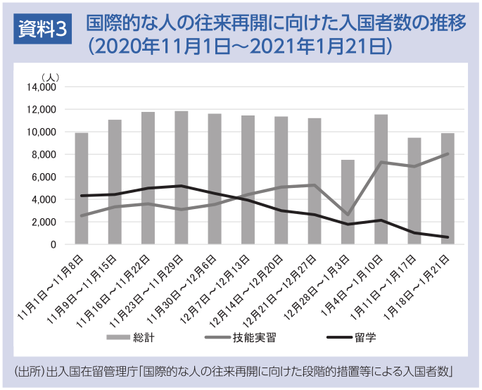
2. 일본 경제와 관광의 영향
코로나 이후
여전히 예측 불허하는 상황 계속 대폭적인 입국 완화 진행은 곤란
단계적인 입국 제한 완화
경제활동 정상화를 향한 중요한 요소
<국제인의 왕래 재개를 위한 입국자 수의 추이>

Slide 21
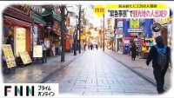
2. 일본 경제와 관광의 영향
코로나 이후 동영상
https://youtu.be/1uyjxAhshwI

Slide 22
[
]
3. 마무리하며

Slide 23
3. 마무리하며
<<
요약
1
고도 경제 성장 이후 일본 관광의 큰 변화
2
관광은 일본 경제 성장의 기둥
3
코로나 문제 완화가 경제 회복에 중요한 요소

Slide 24
3. 마무리하며
<<
참고자료
https://www.jtb.or.jp/wp-content/uploads/2020/11/03-1_present_destinations_nakano.pdf
https://ja.wikipedia.org/wiki/%E6%97%A5%E6%9C%AC%E3%81%AE%E8%A6%B3%E5%85%89
-https://www.travelvoice.jp/20160510-66493
-https://www.bcnretail.com/market/detail/20180818_80806.html
https://ja.wikipedia.org/wiki/%E8%A8%AA%E6%97%A5%E5%A4%96%E5%9B%BD%E4%BA%BA%E6%97%85%E8%A1%8C
-https://ci.nii.ac.jp/naid/120006808611/

Slide 25

감사합니다.

